Slide 1

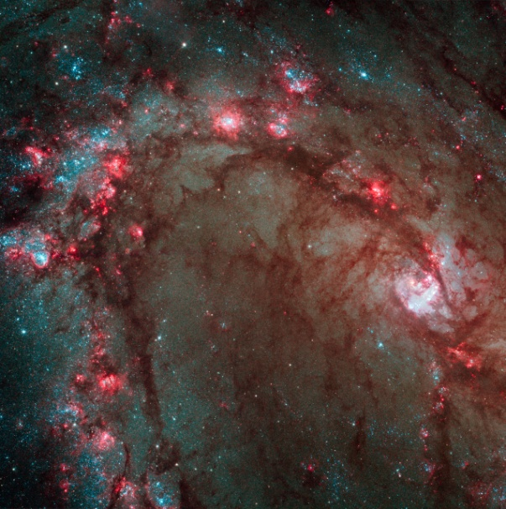
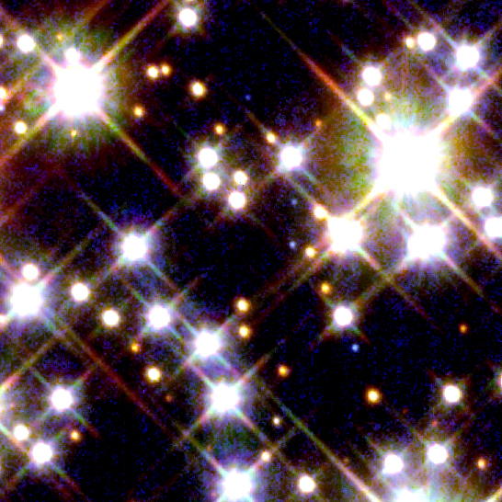
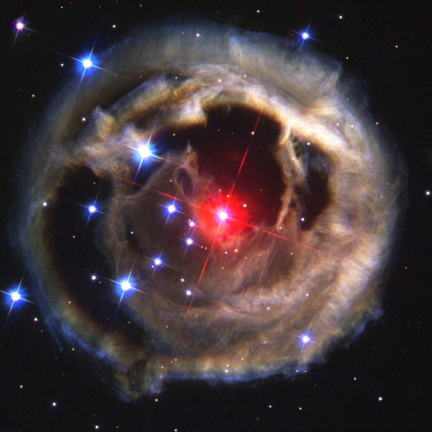
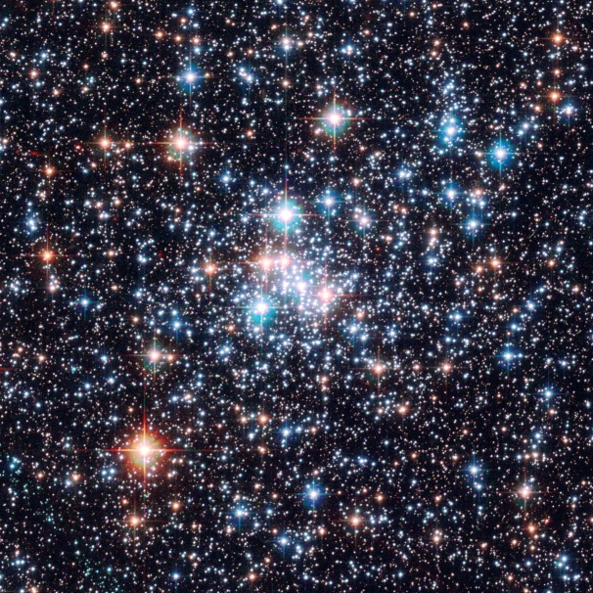
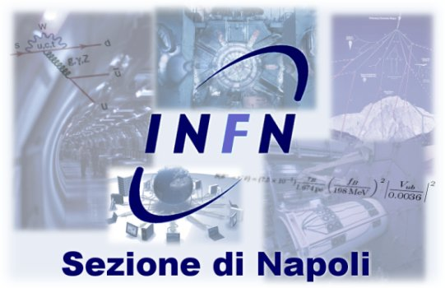
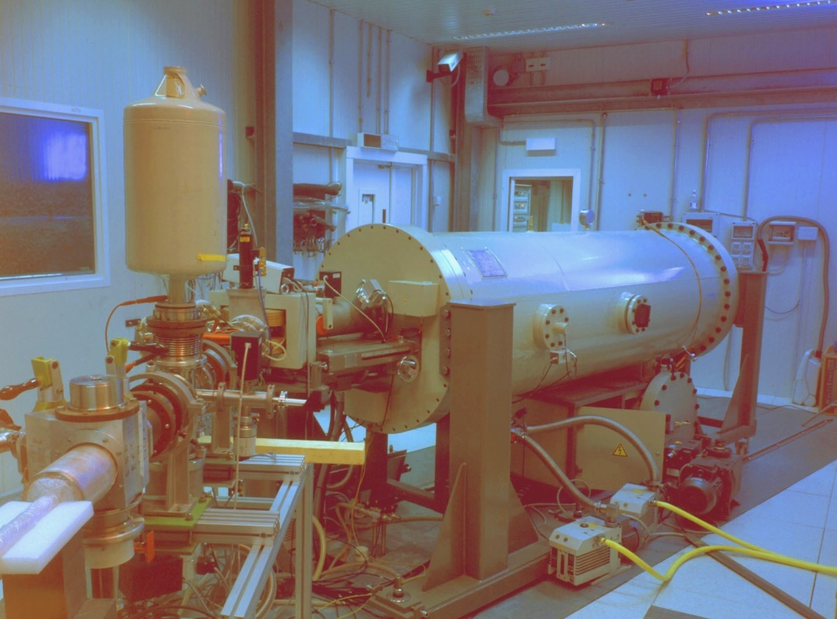
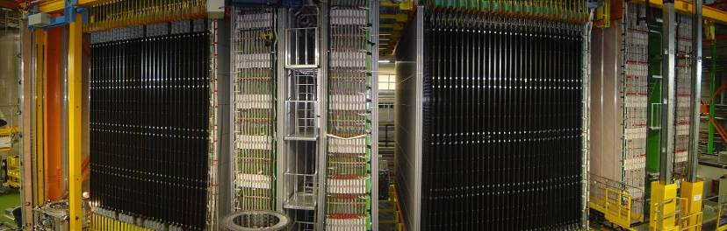
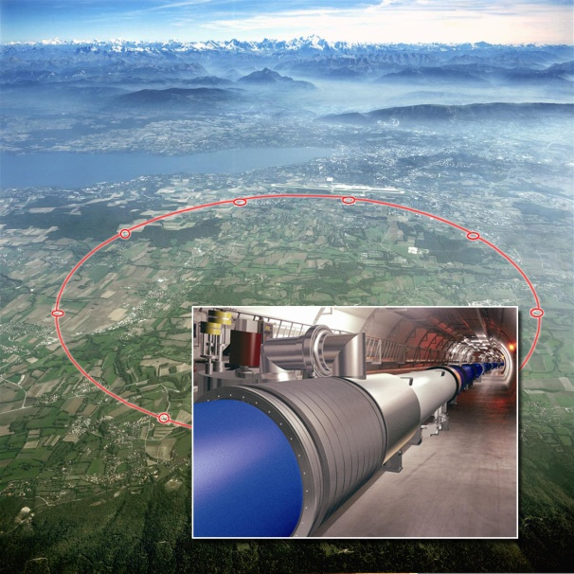
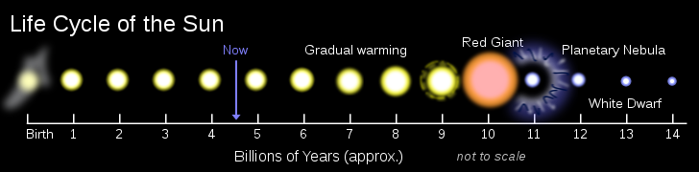
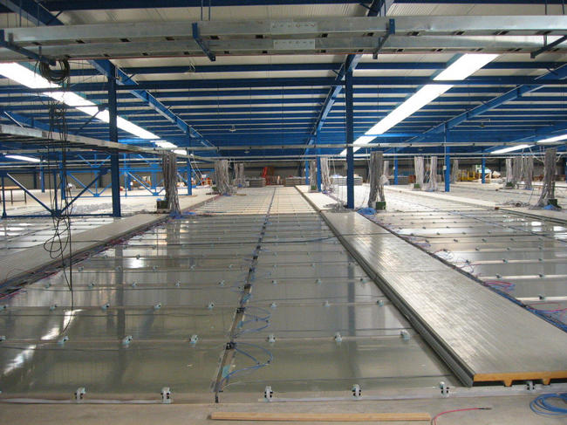
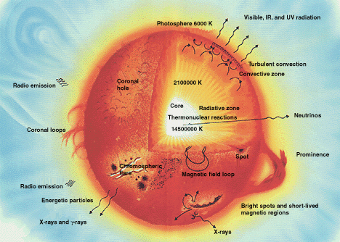
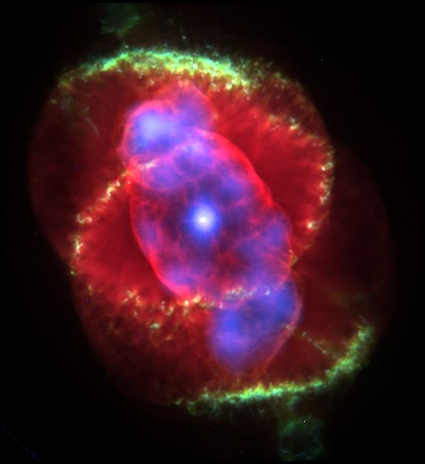
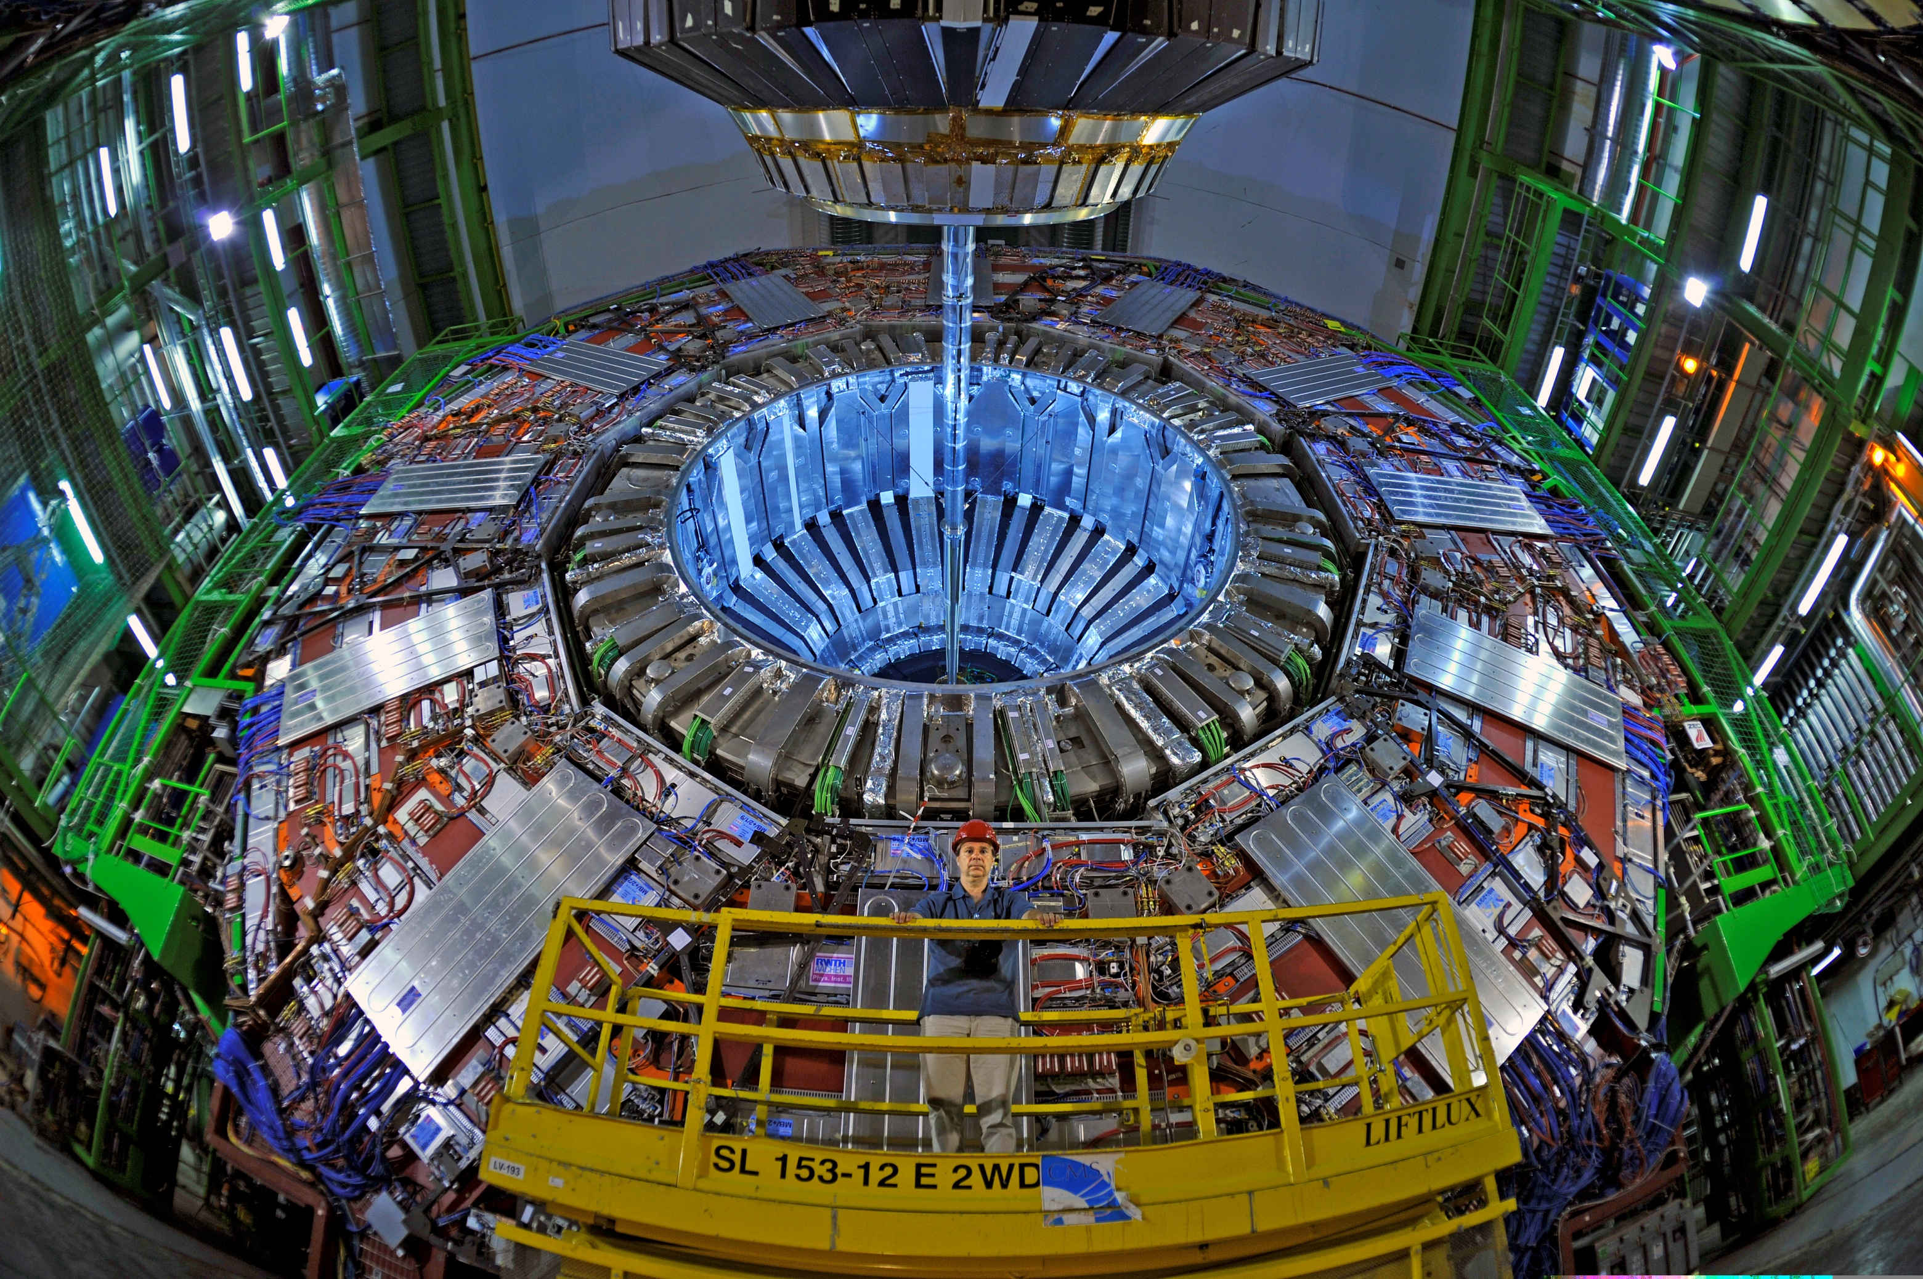
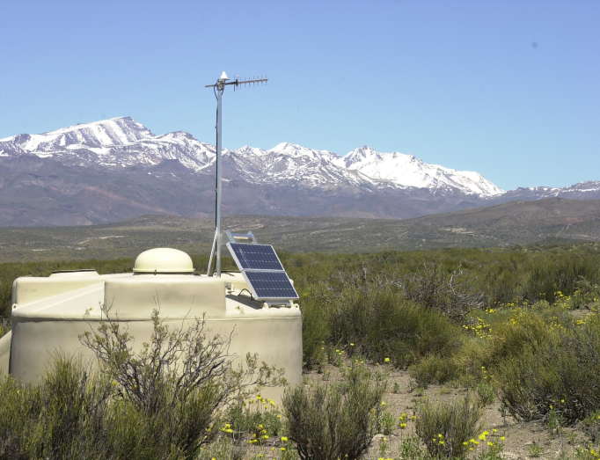
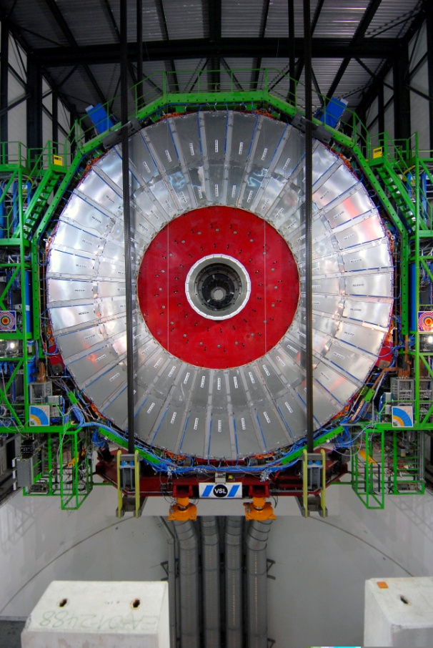
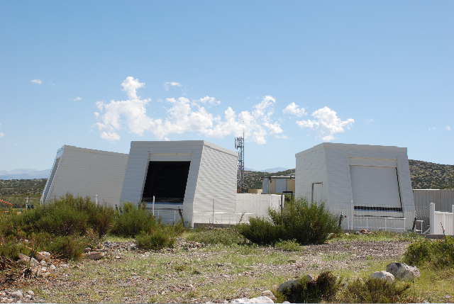
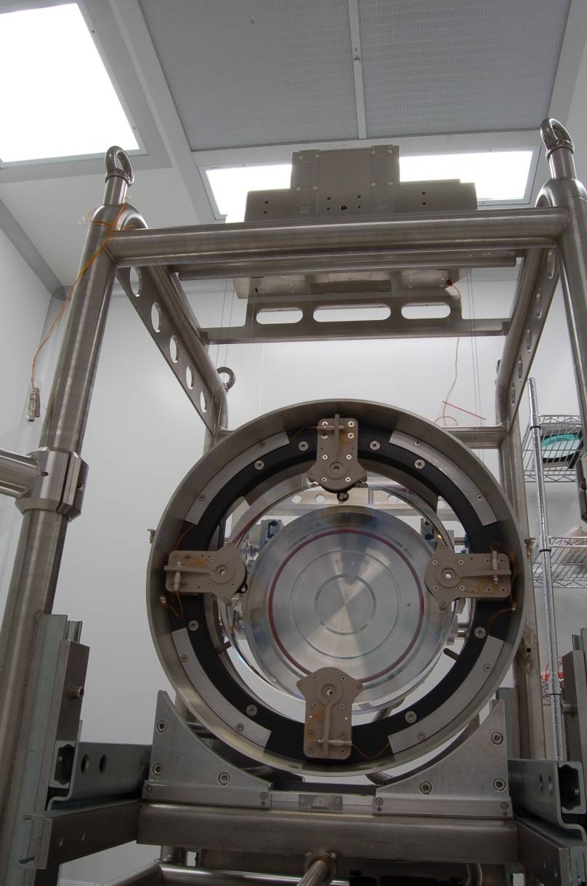
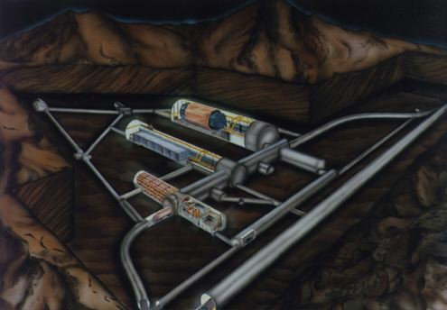
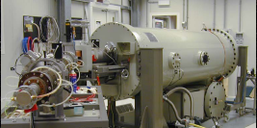
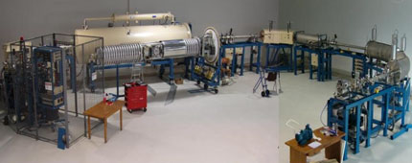
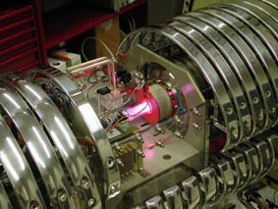
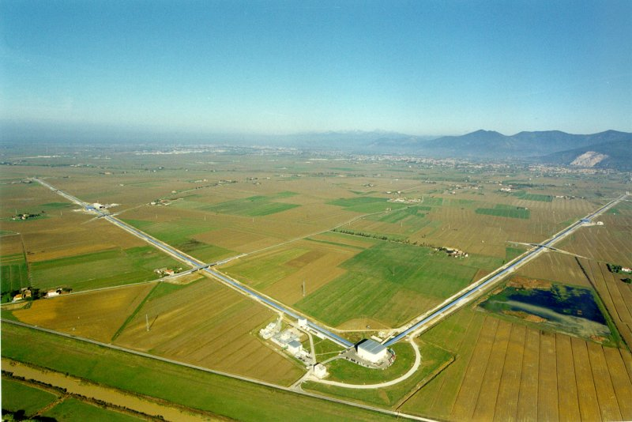
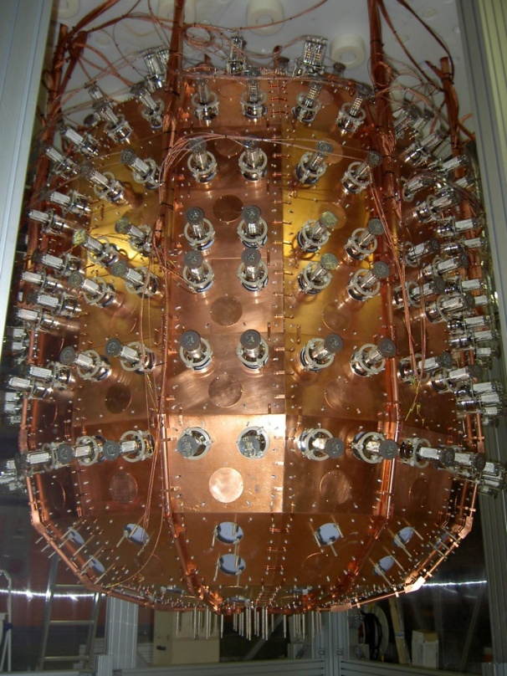
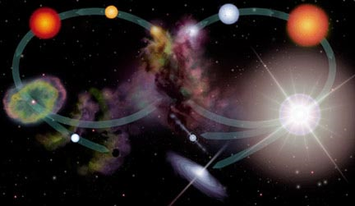
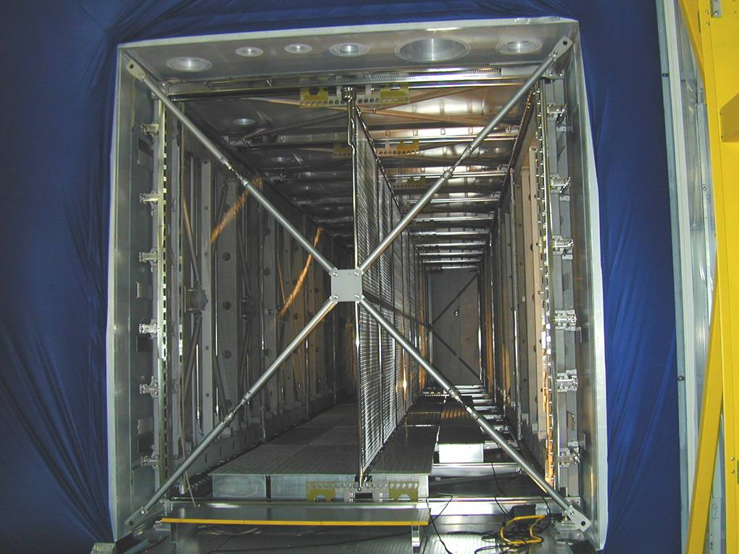
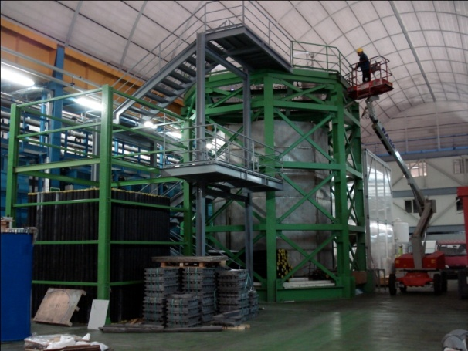
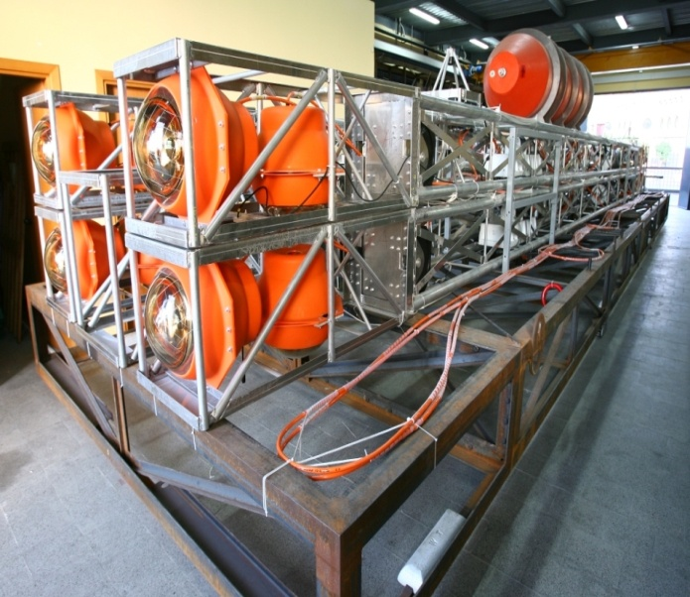
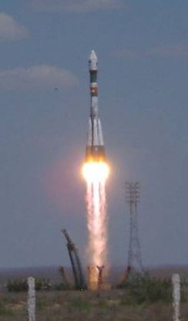
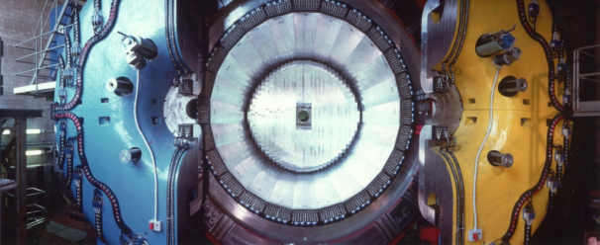
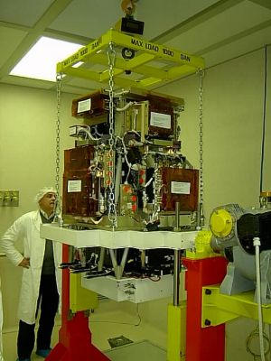
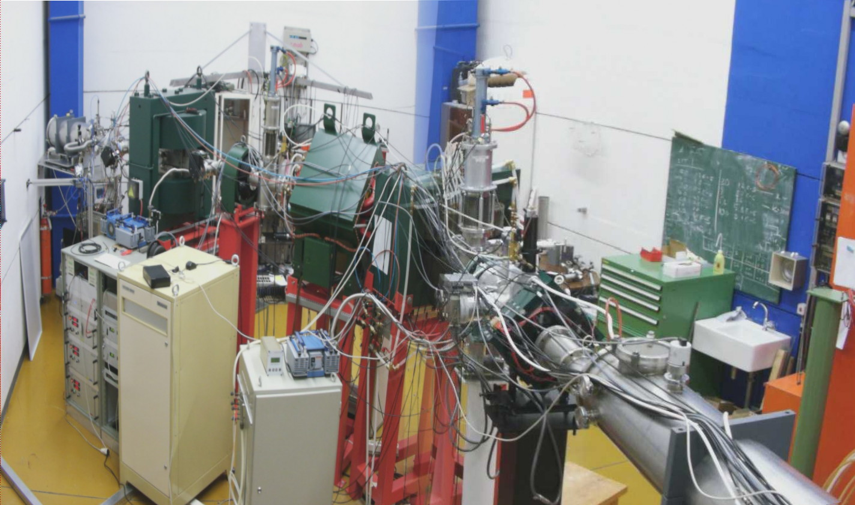
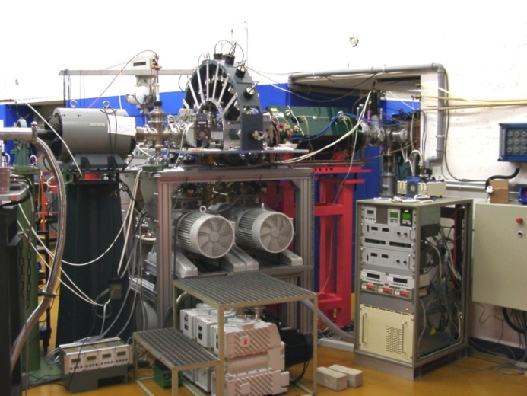
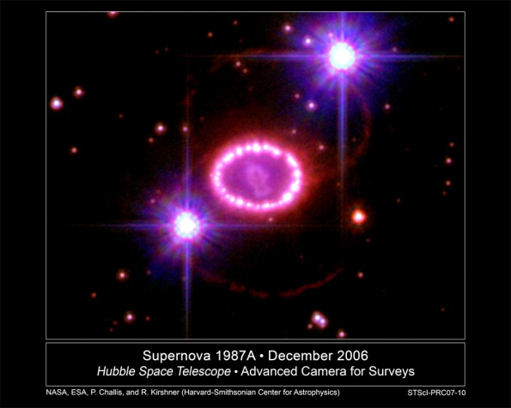
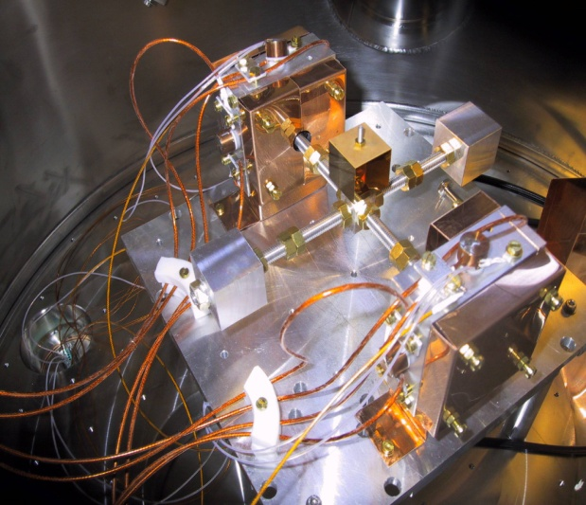
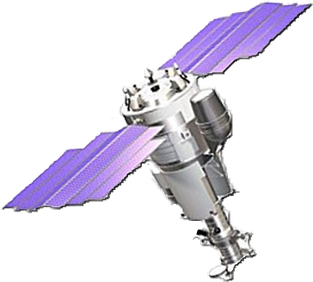
L’origine degli Elementi
Il ciclo di vita del sole
Gigante Rossa
Nebulosa Planetaria
Gli esseri umani sono connessi con lo spazio e il tempo, non solo grazie all’immaginazione, ma anche attraverso una comune eredità cosmica: gli elementi chimici che compongono il nostro corpo. Questi elementi sono stati creati nel corso di molti miliardi di anni dalle reazioni nucleari attive negli interni caldissimi di stelle molto distanti nello spazio e nel tempo.
Quando le stelle finiscono il loro combustibile nucleare, muiono dando origine a spettacolari esplosioni (supernovae), nelle quali disperdono nello spazio gli elementi chimici sintetizzati nei loro nuclei. Questo materiale si riunisce in nubi di gas, che lentamente collassano dando origine a nuove generazioni di stelle, producendo una evoluzione ciclica ancora attiva ai nostri giorni.
oggi
Nana Bianca
L’esperimento LUNA studia le reazioni alla base della combustione dell’idrogeno, attiva nel centro del sole. Ha dato un contributo fondamentale nella quantificazione del numero di neutrini emessi dal sole, dato indispensabile per lo studio di queste particelle e ha contribuito a determinare l’età degli ammassi globulari, che rappresenta l’unica stima indipendente dalla teoria della relatività generale dell’età dell’universo.
Laboratori Nazionali
del Gran Sasso
LUNA 50 kV
LUNA 400 kV
Laboratory for Underground Nuclear Astrophysics
Il ferro presente nel nostro sangue, l’ossigeno che respiriamo, il carbonio e l’azoto nei nostri tessuti e il calcio nelle nostra ossa si sono originati nel centro di una stella, nelle profondità della nostra Galassia, in un passato migliaia di volte più remoto dell’inizio dell’evoluzione umana.
Per raggiungere una conoscenza approfondita della nostra eredità cosmica è necessario combinare la Fisica Nucleare, la Fisica dei plasmi e l’Astrofisica, formando ciò che è conosciuto come Astrofisica Nucleare.
I processi nucleari sono la base di questo campo: essi influenzano la sintesi degli elementi e determinano l’evoluzione delle stelle.
I ricercatori di Napoli contribuiscono allo sviluppo di questa disciplina, partecipando ad esperimenti che sono leader mondiali in questo settore.
Ciclo di vita di una stella
Stelle silmili al sole Stelle massicce
Gigante Rossa
Combustione
H
Combustione
H
Combustione
He, C, O, Ne, Si e Fe
Nebulosa planetaria
Nana Bianca
Stella di neutroni
Super Nova
Buco Nero
L’esperimento ERNA studia principalmente i processi di produzione di carbonio e ossigeno nelle stelle, grazie ad un complesso apparato di assoluta avanguardia tecnologica. I suoi risultati hanno consentito di determinare meglio la “vita” di una stella più pesante del sole nel corso delle combustione successive a quella dell’idrogeno fino all’esplosione come Supernova.
European Recoil separator
for Nuclear Astrophysics
Center for Isotopic Research on Cultural and Environmental heritage

